Slide 1
Межзонная фотолюминесценция и стимулированное излучение в узкозонных полупроводниках
Кадыков А.М.
Семинар аспирантов и студентов
21 мая 2015 г.

Slide 2
План доклада
Мотивация
Лазеры на основе Pb_{1-x}Sn_{x}Te и Pb_{1-x}Sn_{x}Se
Лазеры на основе HgCdTe

Slide 3
Применение источников среднего и дальнего ИК диапазонов
Спектроскопия газов (вращательные и колебательные переходы многих молекул)
Диагностика в медицине
Сканеры, замена рентгена
Передача информации

Slide 4
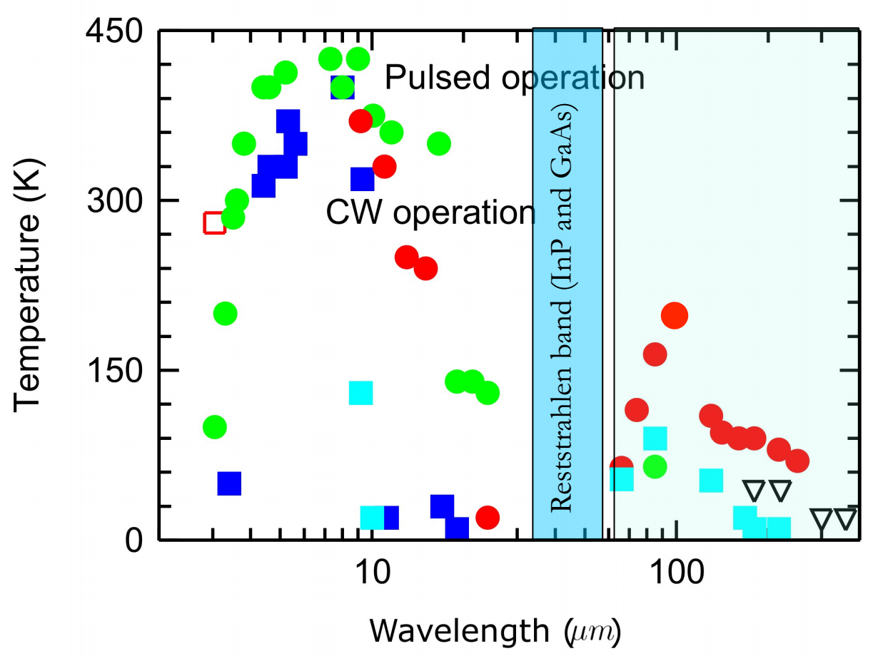
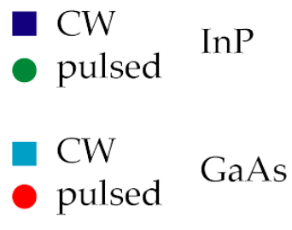
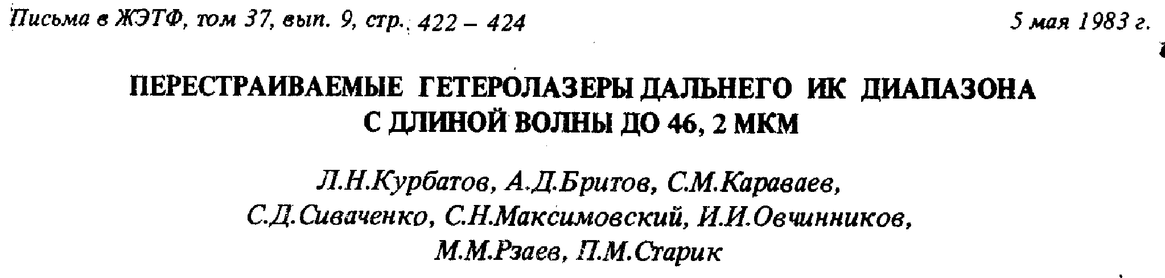
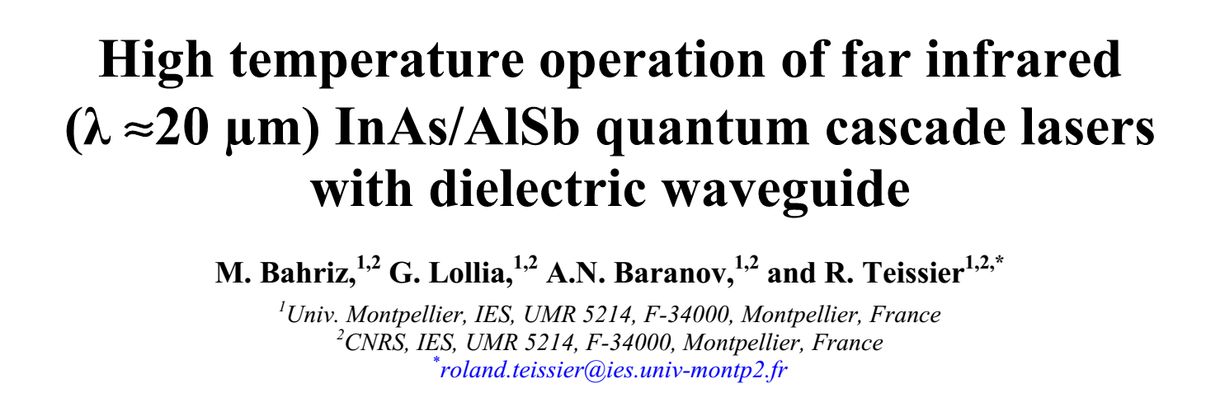
Лазеры в среднем и дальнем ИК диапазонах
Notes:
2-5 мкм убрать, Яковлев из ФТП

Slide 5
Структуры на основе Pb_{1-x}Sn_{x}Te и Pb_{1-x}Sn_{x}Se
X инверсии | 4.2K | 77K
Pb_{1-x}Sn_{x}Te | 0.34 | 0.40
Pb_{1-x}Sn_{x}Se | 0.15 | 0.19

Slide 6
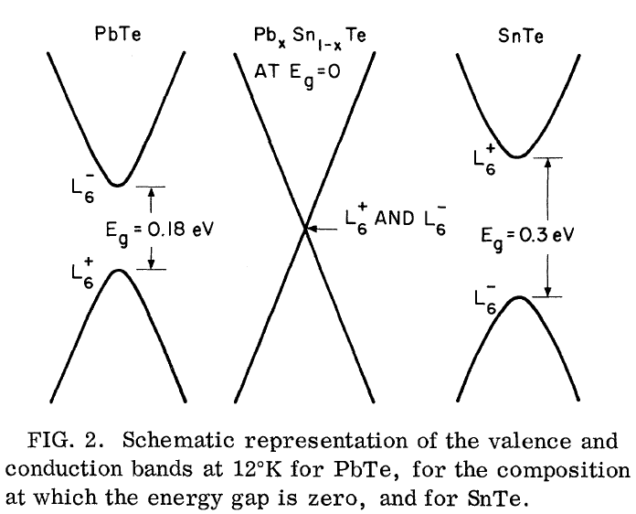
Стимулированное излучение в халькогенидах
За счёт симметрии зон Оже рекомбинация подавлена

Slide 7
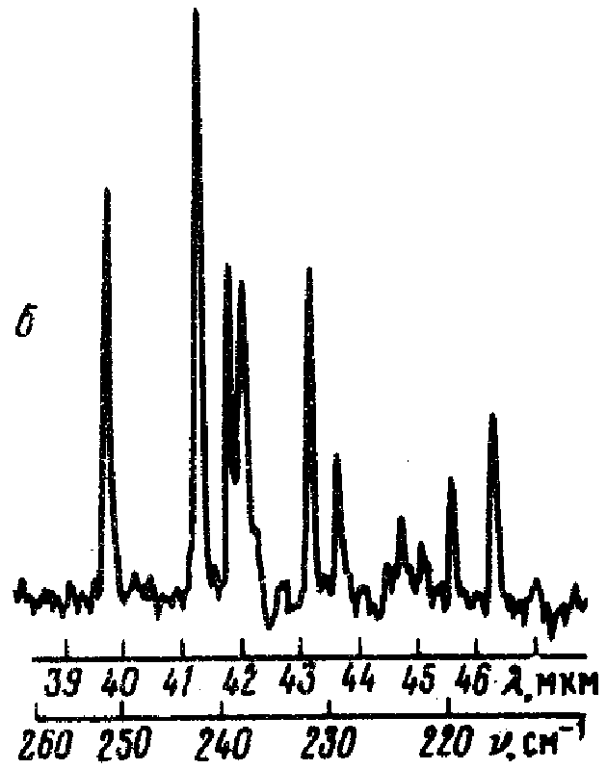
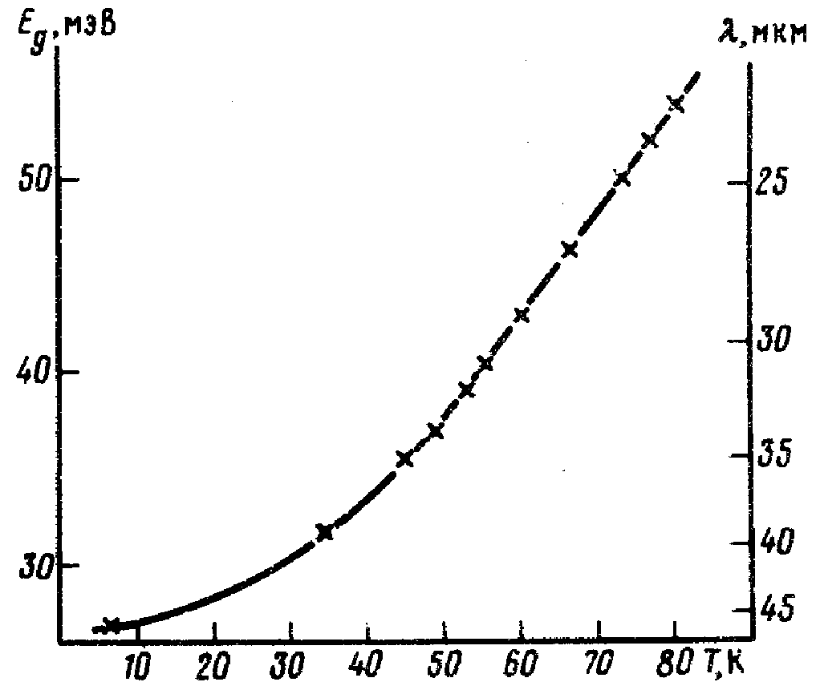

Slide 8
Лазеры на основе Pb_{1-x}Sn_{x}Te и Pb_{1-x}Sn_{x}Se от И.И.Засавицкого
Heatsink module
4х5х8 mm
Typical size of laser chip
2x1x0.1 mm

Slide 9
Спектры лазерной генерации

Slide 10
Лазеры в среднем и дальнем ИК диапазонах

Slide 11
Особенности лазеров на основе Pb_{1-x}Sn_{x}Te и Pb_{1-x}Sn_{x}Se
Длина волны до 46.2 мкм
Перестройка от температуры
Подавленная Оже-рекомбинация
Сложность изготовления качественных гетероструктур
Высокая концентрация остаточных примесей ~10¹⁸ и как следствие быстрая плазмонная рекомбинация
Малая мощность
Низкие температуры
Деградация
Notes:
Связка через технологию, добавить про КЯ

Slide 12
Лазеры в среднем и дальнем ИК диапазонах
Reststrahlen band CdHgTe
The range where sources based on MCT structures may be used

Slide 13
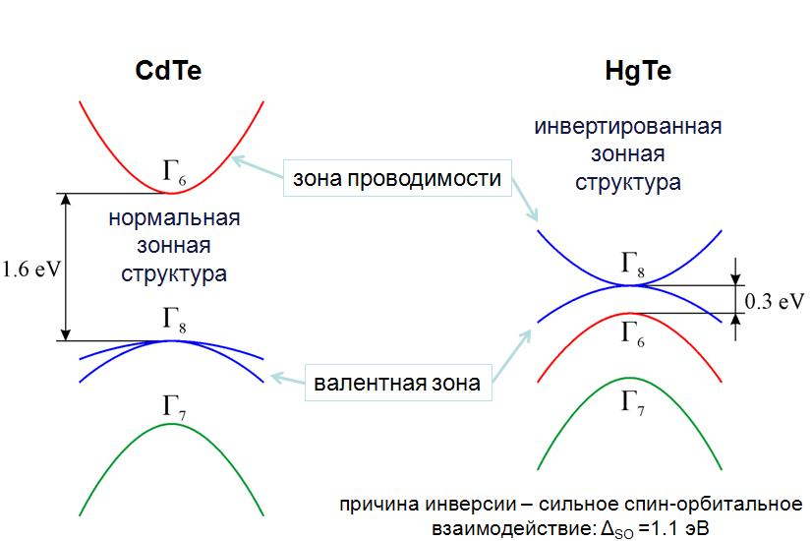
Особенности зонной структуры HgCdTe

Slide 14
Преимущества КРТ
Варьирование ширины запрещённой зоны в диапазоне 0 – 1.6 эВ
Температурная перестройка
Освоенная технология роста (MBE), в том числе и гетероструктур
Низкая темновая концентрация носителей в нелегированных структурах ~10¹⁴ см⁻³

Slide 15
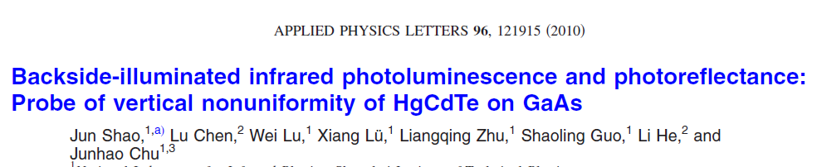
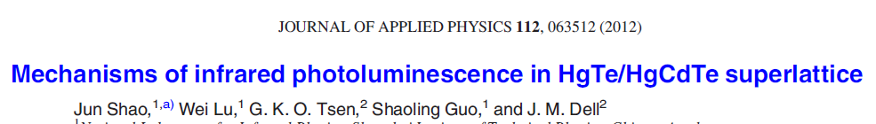
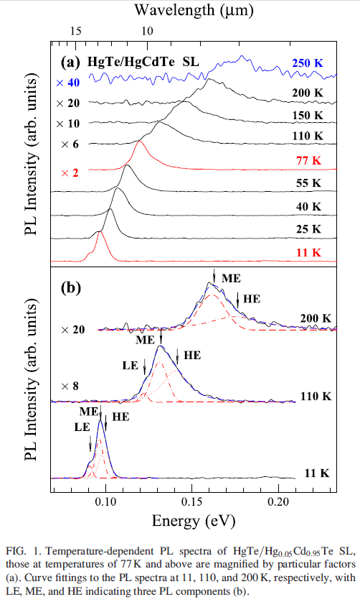
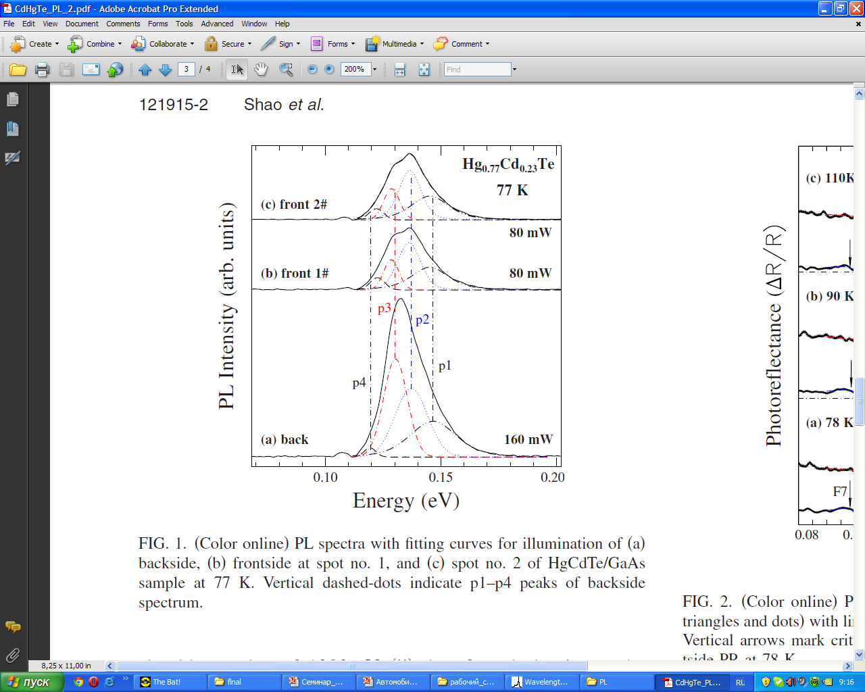
13 μm
13 μm

Slide 16
Фотолюминесценция в структурах на основе HgCdTe
S.V.Morozov et al., Appl. Phys. Lett., 104, 072102 (2014)
Temperature, K | FWHM, k_{B}T | FWHM, meV
18 K | 4 | 6.2
70 K | 2.2 | 13.4
140 K | 2.3 | 27.3
200 K | 1.6 | 27
Appl. Phys. Lett., 104, 072102 (2014)
Notes:
Поговорить о временах ФЛ

Slide 17
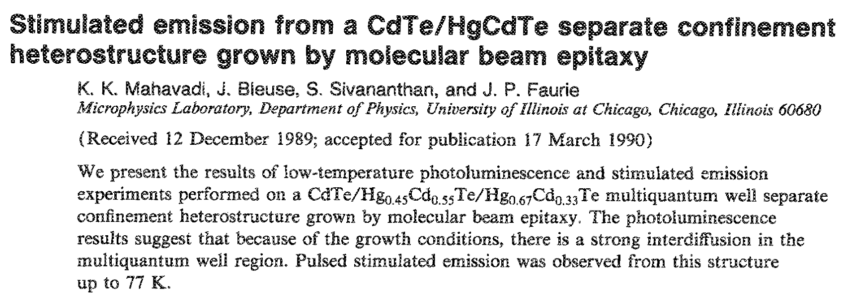
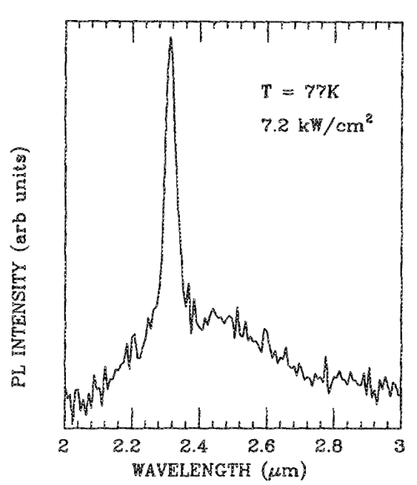
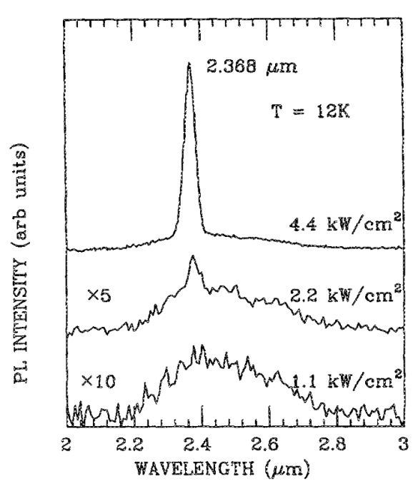
Стимулированное излучение в КРТ

Slide 18
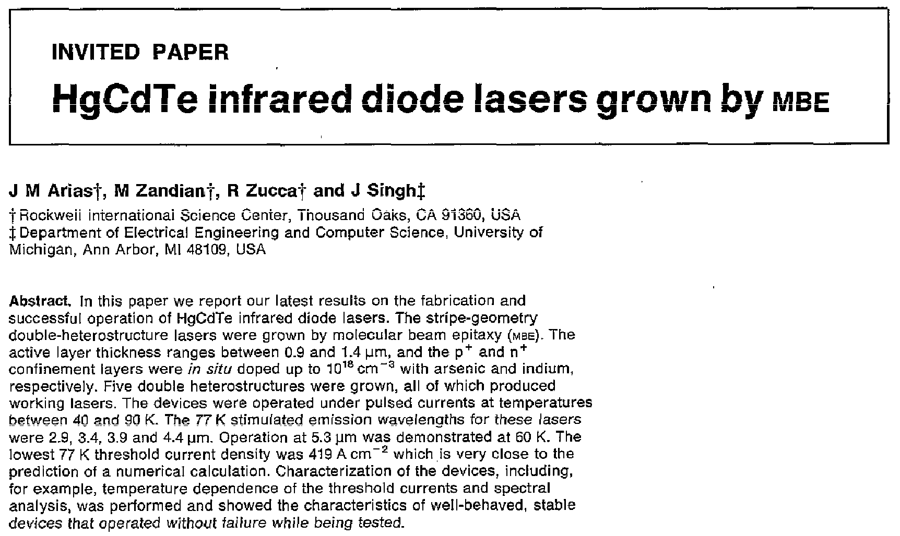
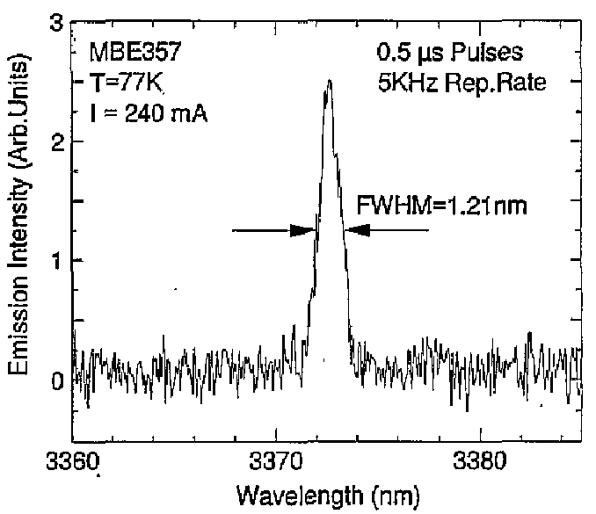
Стимулированное излучение в структурах на основе HgCdTe
1993 г.

Slide 19
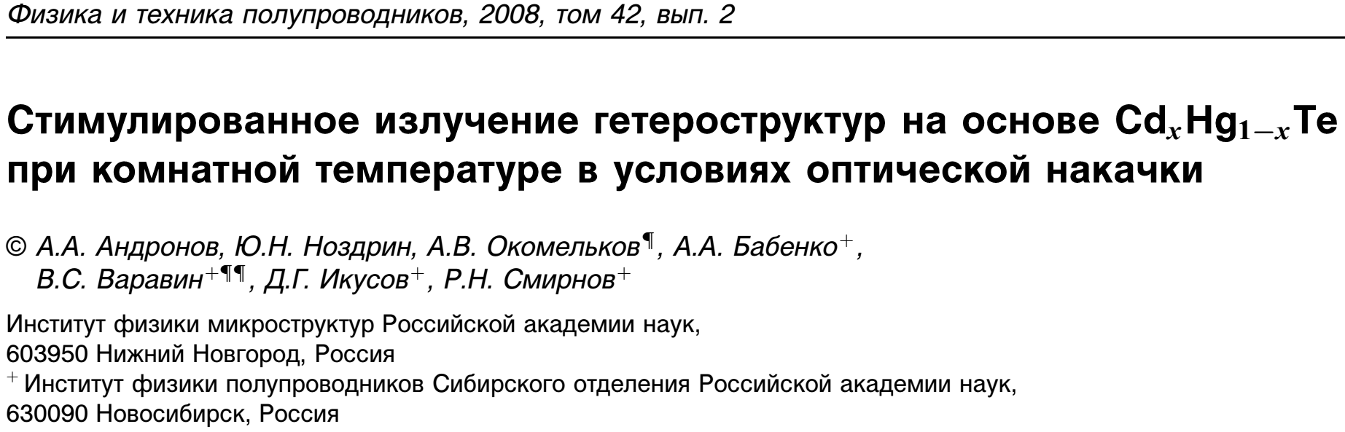
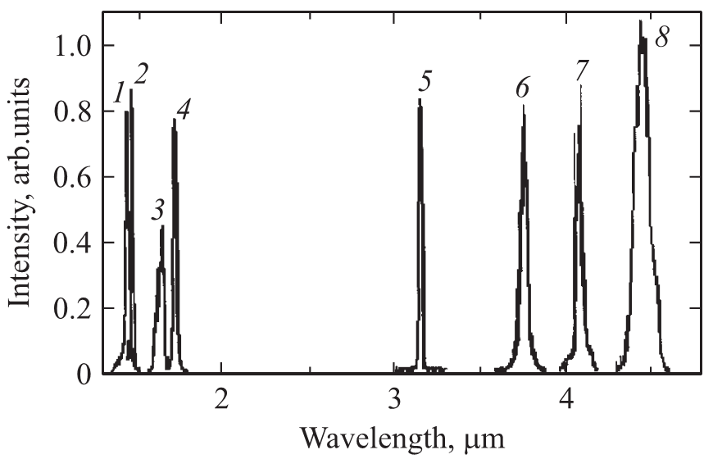
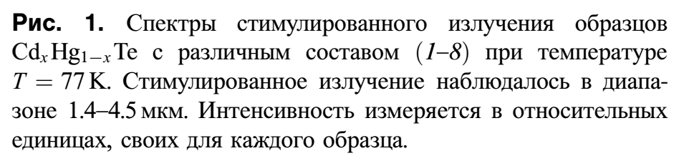

Slide 20
Локализация излучения в объёмной структуре HgCdTe
MBE growth scheme
Distance from CdTe buffer layer, μm
А. Дубинов

Slide 21
Стимулированное излучение в объёмной структуре HgCdTe
Направлена в Appl. Phys. Lett.

Slide 22
Стимулированное излучение в волноводных гетероструктурах (длина волны ~4.5 мкм)

Slide 23
Стимулированное излучение в волноводных гетероструктурах (длина волны ~4.5 мкм)

Slide 24
Стимулированное излучение в волноводных гетероструктурах

Slide 25
Стимулированное излучение в волноводных гетероструктурах (длина волны ~8,9 мкм)
Стимулированное излучение вплоть до 8.9 мкм
Notes:
Сравнить с объёмом

Slide 26
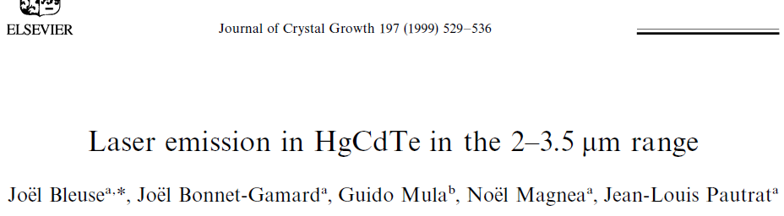
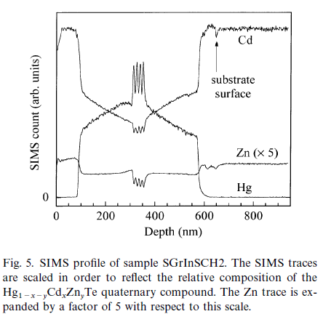
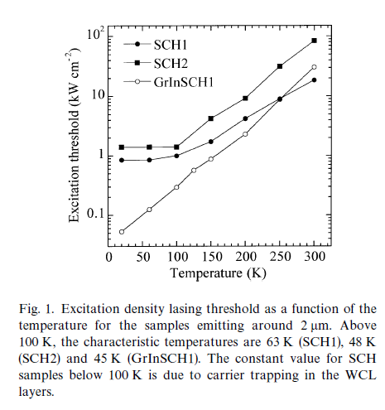
Варизонные барьеры способствуют снижению порога

Slide 27
Дизайн структур с варизонными барьерами
А. Дубинов

Slide 28
Дизайн структур с варизонными барьерами
А. Дубинов

Slide 29
Экспериментальный дизайн волновода на 34 мкм
А. Дубинов

Slide 30
Спасибо за внимание!

Slide 31

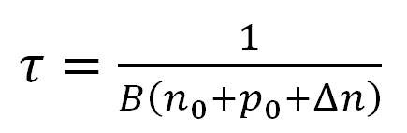
Рекомбинация Шокли-Рида-Холла
Время жизни ограничено снизу!
Излучательная рекомбинация
Время жизни увеличивается с уменьшением Eg
Оже-рекомбинация
Время жизни уменьшается с уменьшением Eg

Slide 32
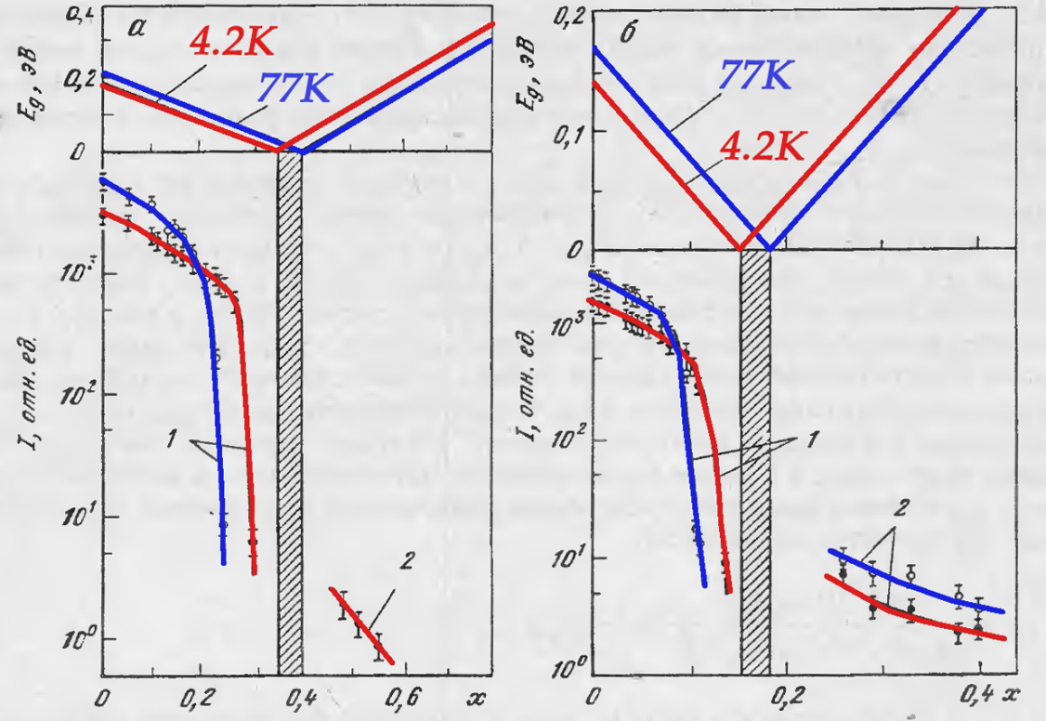
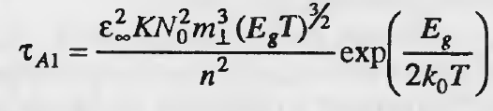
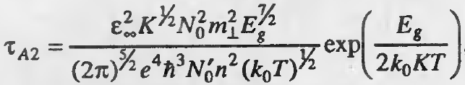
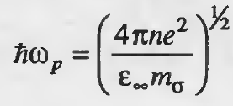
Фотолюминесценция. Плазмоны
Симметричность зон уменьшает вклад Оже-рекомбинации
Междолинная Оже рекомбинация
Энергия плазмона зависит от концентрации в виде
Pb_{1-x}Sn_{x}Te Pb_{1-x}Sn_{x}Se
≈ 50 мэВ
Плазмонная рекомбинация лимитирует
создание длинноволновых лазеров !
≈ 25 мкм для n, p ≈ 10¹⁸ cm⁻³

